Slide 1
CONTRUCCIÓN DE SOFTWARE
DESARROLLO DE SISTEMA GESTION RESIDUOS SOLIDOS – Garbage Collector
Gabriela Rincon Ramirez 67000199
Carlos Felipe Baquero Barreto 67000184

Slide 2

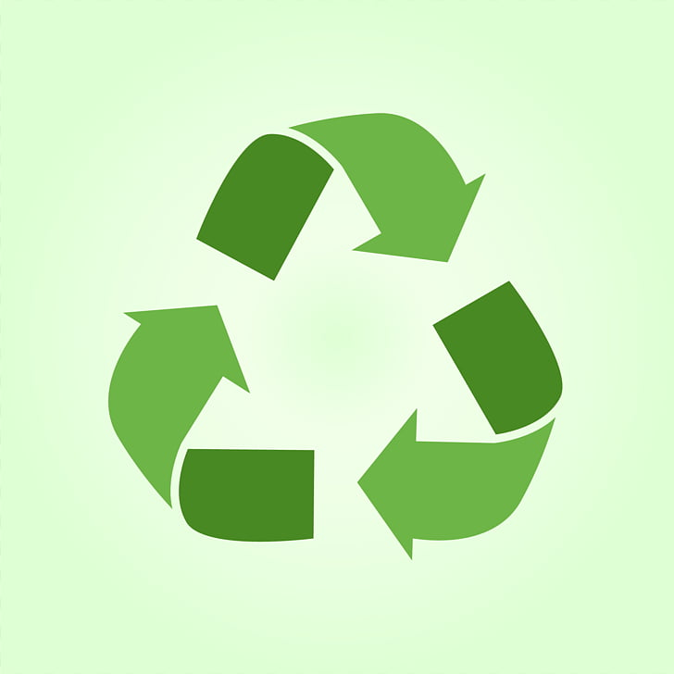
¿CUAL ES LA NECESIDAD QUE ABARCAREMOS?
En la actualidad en nuestro país no existe una cultura sólida en cuanto a reciclaje y manejo de residuos, además de una gran falta de información respecto a los residuos y la disposición de ellos, es decir separarlos y reutilizarlos. Según la revista el mundo, el mal manejo de los residuos que producimos trae como consecuencia la propagación de enfermedades y deterioro del medio ambiente.
Imagen 2. Sistemas de información
Imagen 1. Reciclaje

Slide 3
OBJETIVOS
Objetivo General
Categorizar los datos por usuario en un sistema de información para así lograr una claridad en los datos y recopilaciones de la información acerca de los residuos.
Objetivos Específicos
* Posibilitar una monetización por la información suministrada
* Optimizar el acceso a la información
* Implementar un sistema de información por medio del lenguaje Python.

Slide 4
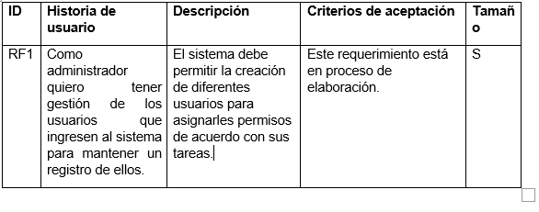
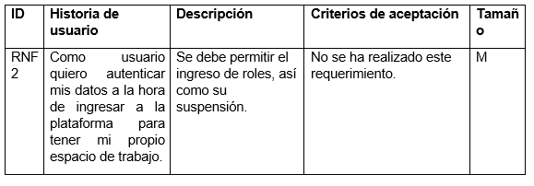
REQUERIMIENTOS FUNCIONALES

Slide 5
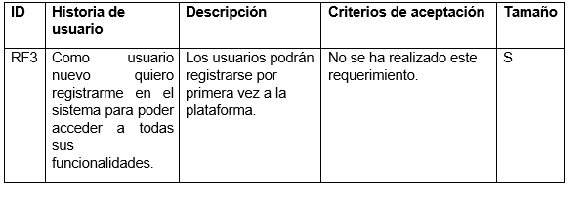
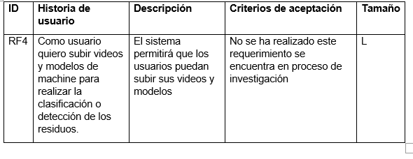

Slide 6
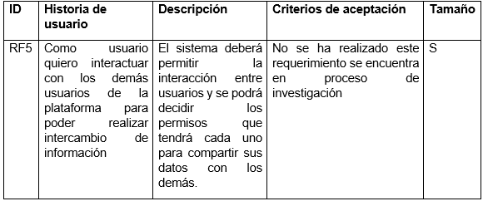

Slide 7
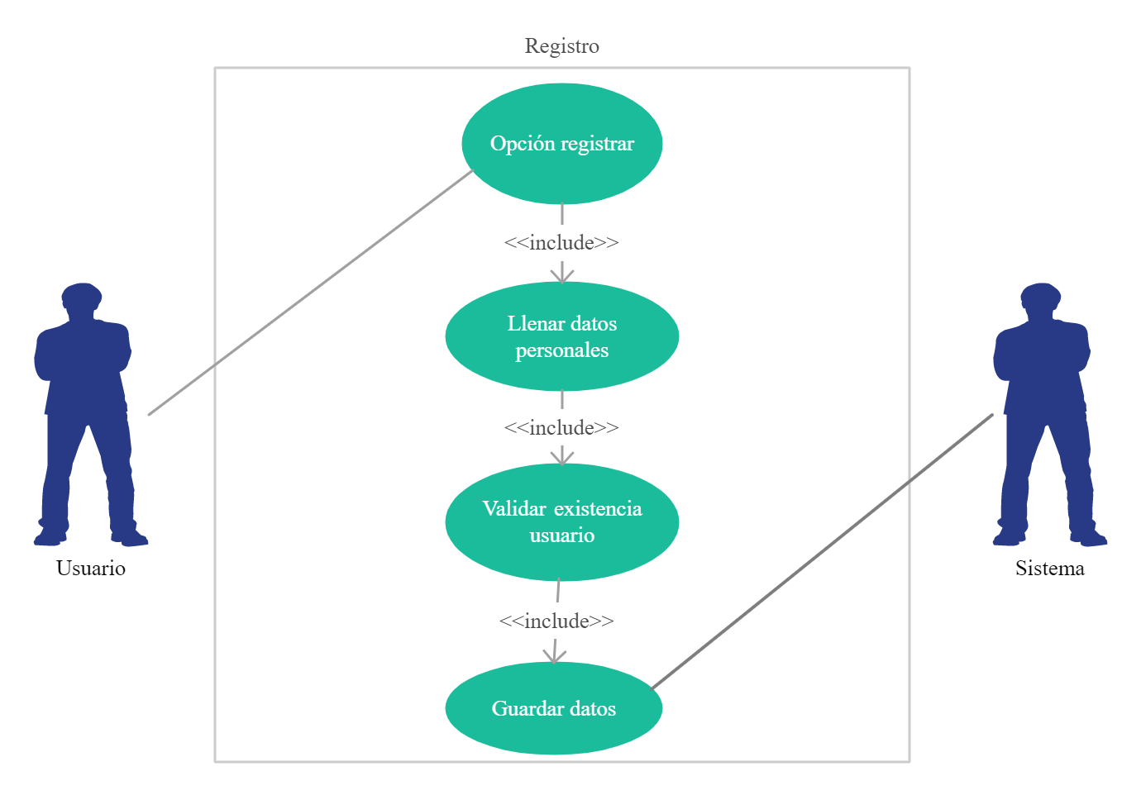
CASOS DE USO Y MOCKUPS
Imagen 3. Caso de uso registro usuarios.

Slide 8
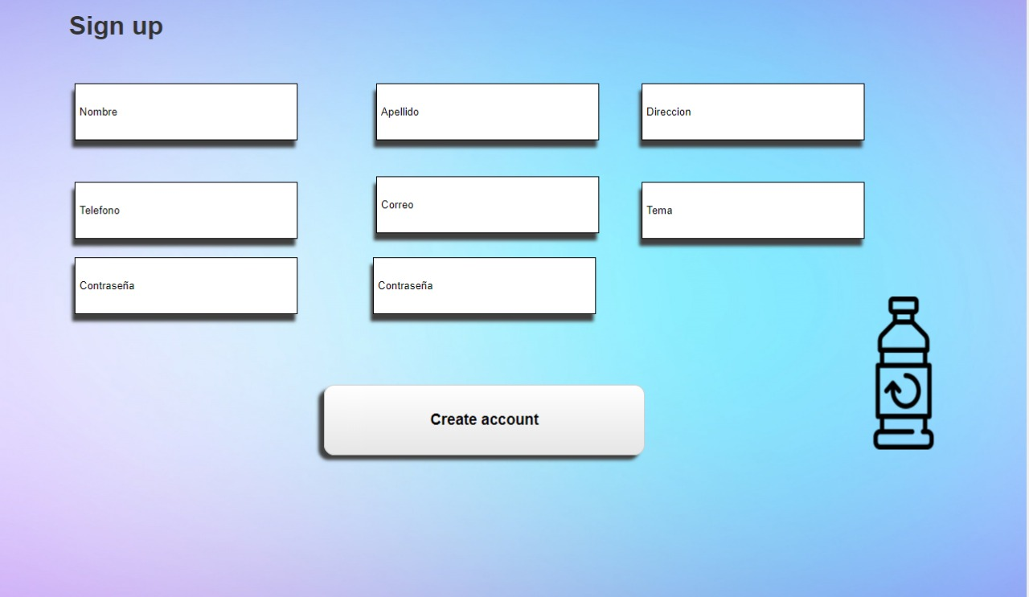
Imagen 4. Mockup registro de usuarios

Slide 9
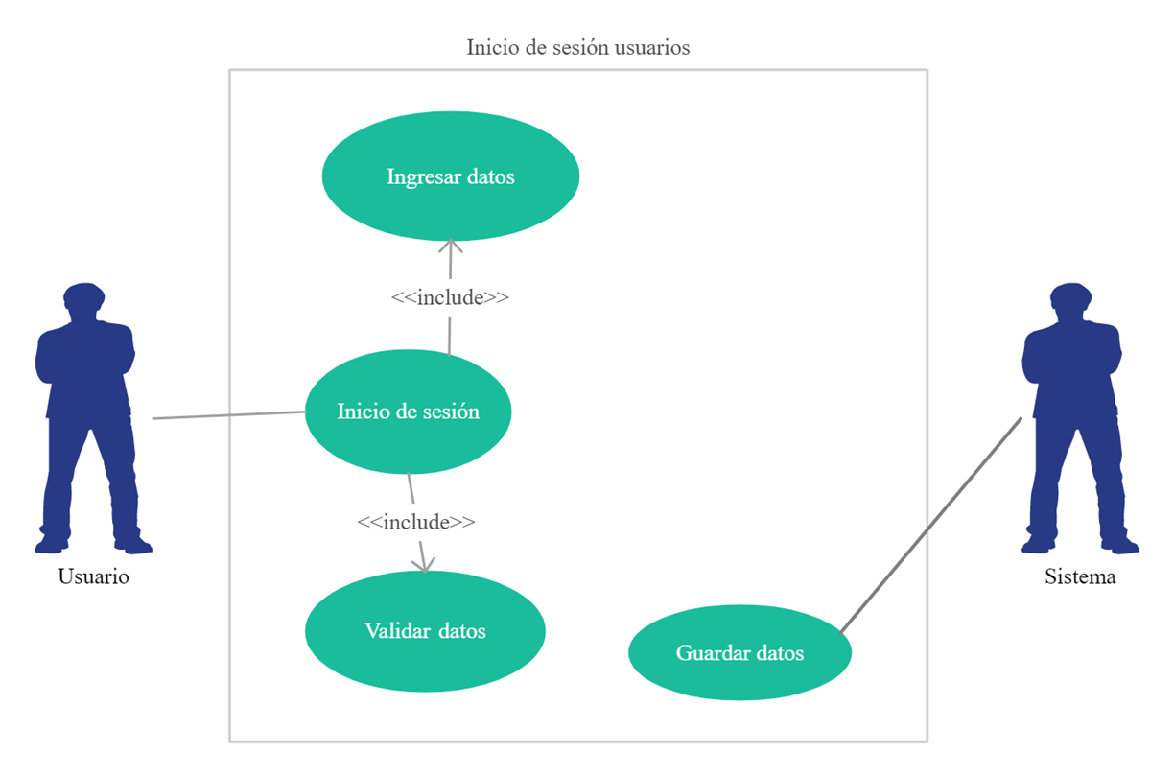
Imagen 5. Caso de uso Inicio de sesión usuarios.

Slide 10
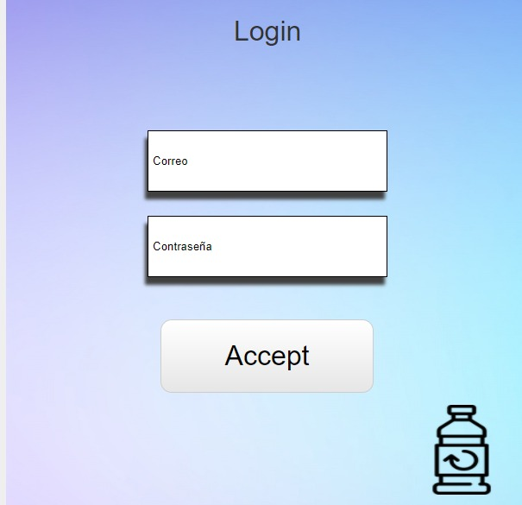
Imagen 6. Mockup Inicio de Sesión usuarios

Slide 11
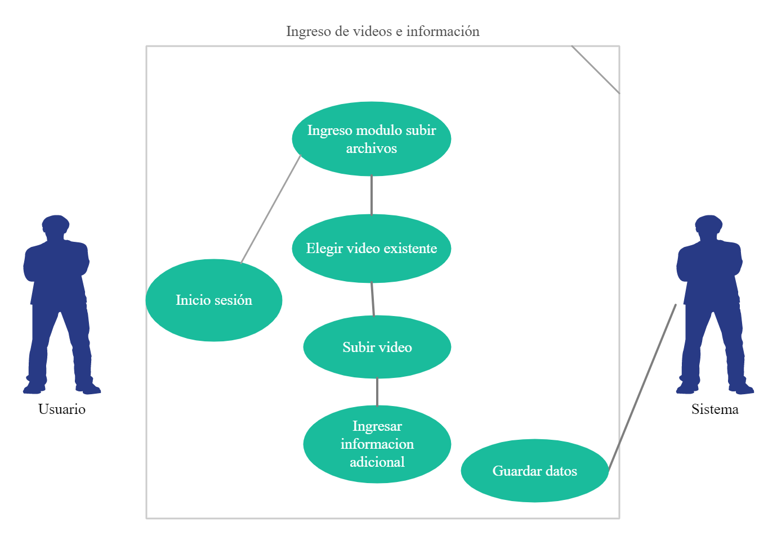
Imagen 7. Caso de uso ingreso de videos e información.

Slide 12
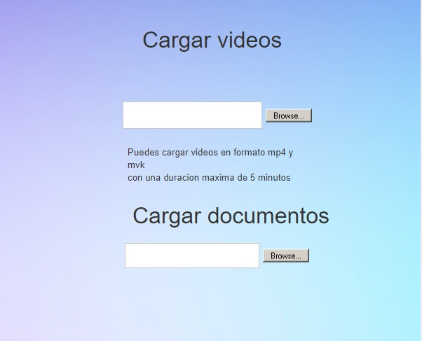
Imagen 8. Caso de uso carga de videos

Slide 13
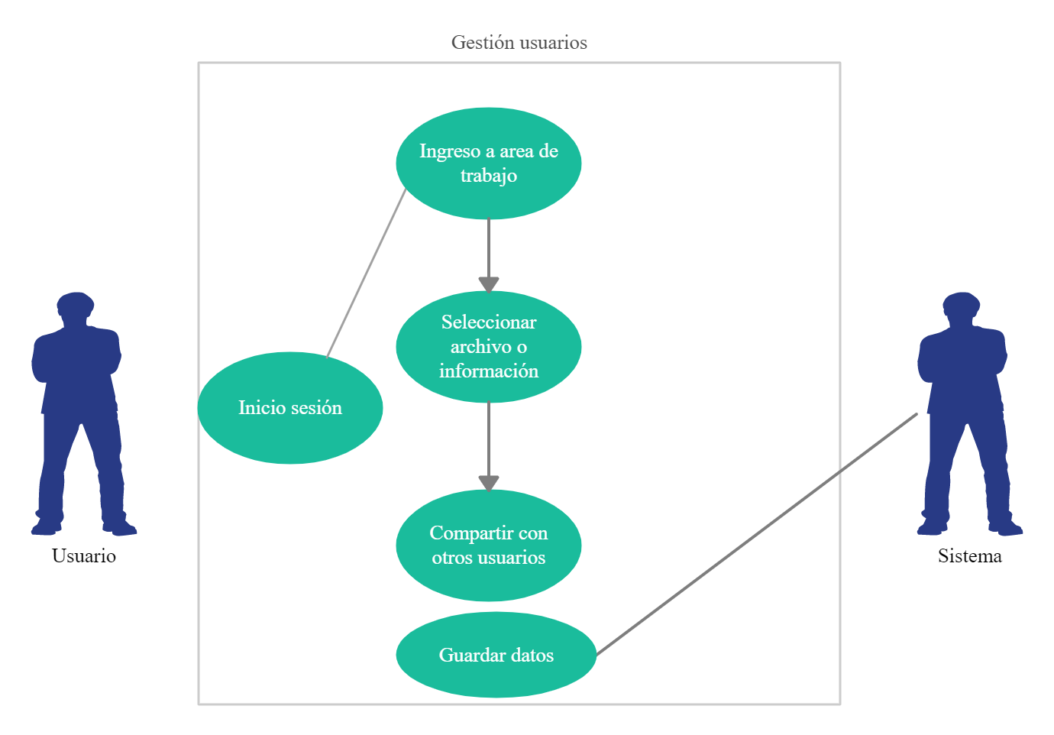
Imagen 9. Caso de uso gestión de usuarios.

Slide 14
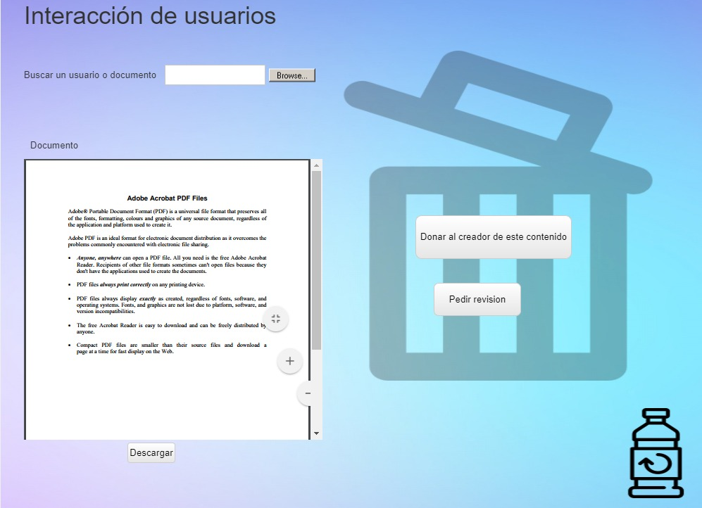
Imagen 10. Mockup interacción y gestión de usuarios.

Slide 15

METODOLOGIA A USAR
Imagen 11. Metodología SCRUM

